Slide 1
I Государственная дума
Колышев Евгений 10 «Д»
Рыбакова Алиса 10 «Д»

Slide 2
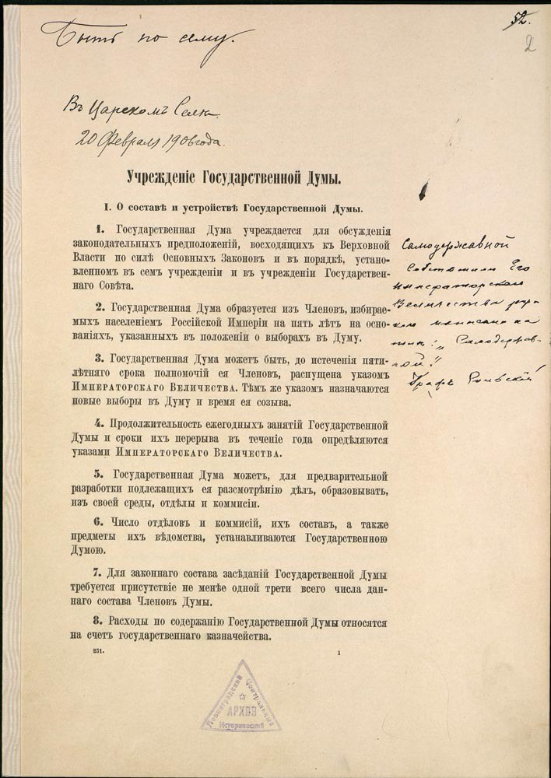
Государственная дума I созыва
— первый в России избранный населением представительный законосовещательный орган. Дума I созыва провела одну сессию и просуществовала 72 дня, с 27 апреля по 9 июля 1906 год, после чего была распущена императором Николаем II.

Slide 3
Выборы
Голоса при выборах в Первую Государственную думу были устроены следующим образом:
Выборы проходили по куриальной системе: всего было создано 4 курии — землевладельческая, городская, крестьянская и рабочая.
Курии по числу предоставляемых голосов были неравными: один голос помещика приравнивался к трём голосам городской буржуазии, 15 голосам крестьян и 45 голосам рабочих избирателей.
Были установлены следующие квоты: один выборщик на 2 тысячи населения в землевладельческой курии, на 4 тысячи — в городской, на 30 тысяч — в крестьянской, на 90 тысяч — в рабочей.

Slide 4
Выборы
Критерии для того, чтоб стать избирателем:
по землевладельческой курии — быть владельцем от 100 до 650 десятин земли в зависимости от местности, иметь недвижимую собственность стоимостью не менее 15 тыс. рублей.
по городской курии — быть владельцем городской недвижимости и торгово-промышленных заведений, квартиросъемщиком или служащим.
по крестьянской курии — иметь домовладение;
по рабочей курии — быть рабочим предприятия с не менее 50 рабочими мужского пола.

Slide 5
Выборы
Кроме того, имелись категории населения, вообще лишённые избирательных прав.
Бродячие инородцы
Лица моложе 25 лет
Вице-губернаторы
Губернаторы
Женщины
Учащиеся
Состоящие под судом и следствием
Иностранные подданные
Лишённые духовного сана за пороки
Признанные виновными в преступлениях
Военные состоящие на действительной службе
Полицейские (работающие в избирательном округе)
Исключённые из сословных обществ по их приговорам
Банкроты (до определения причины — все кроме несчастных)
Градоначальники и их помощники (во вверенных им территориях)
Отрешённые от должности по суду (в течение 3 лет после отрешения)
Состоящие под опекой (под опекой помимо малолетних состояли глухонемые, душевнобольные)

Slide 6
Выборы
Выборы проводились в основном в феврале-марте 1906 года, а в национальных районах и окраинах и позже, так что к началу работы из 524 депутатов были избраны около 480, поэтому состав первой Думы постепенно дополнялся подъезжающими избранными депутатами.
Во многих районах Сибири, например, выборы проводились в мае—июне 1906 года, кроме того, властями отрабатывался механизм проведения выборов в условиях военного положения, поэтому военное положение было введено во всех уездах, прилегавших к линии Сибирской железной дороги.

Slide 7
Итоги выборов

Slide 8
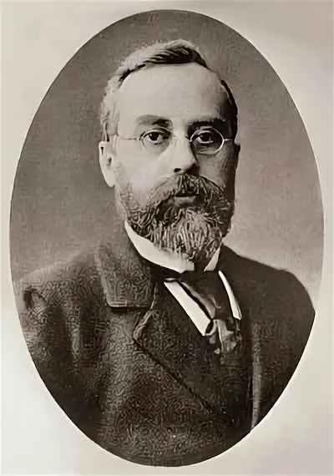
Лидеры
Муромцев Сергей Андреевич — председатель Первой Государственной думы Однин из основателей и лидеров
Конституционно-демократической партии
Муромцев был избран депутатом (от Москвы),
и на её первом заседании 27 апреля, почти единогласно (426/436 присутствовавших депутатов), был избран председателем. После произнёс свою первую и последнюю речь в Думе, которую начал словами
«Кланяюсь Государственной Думе».

Slide 9
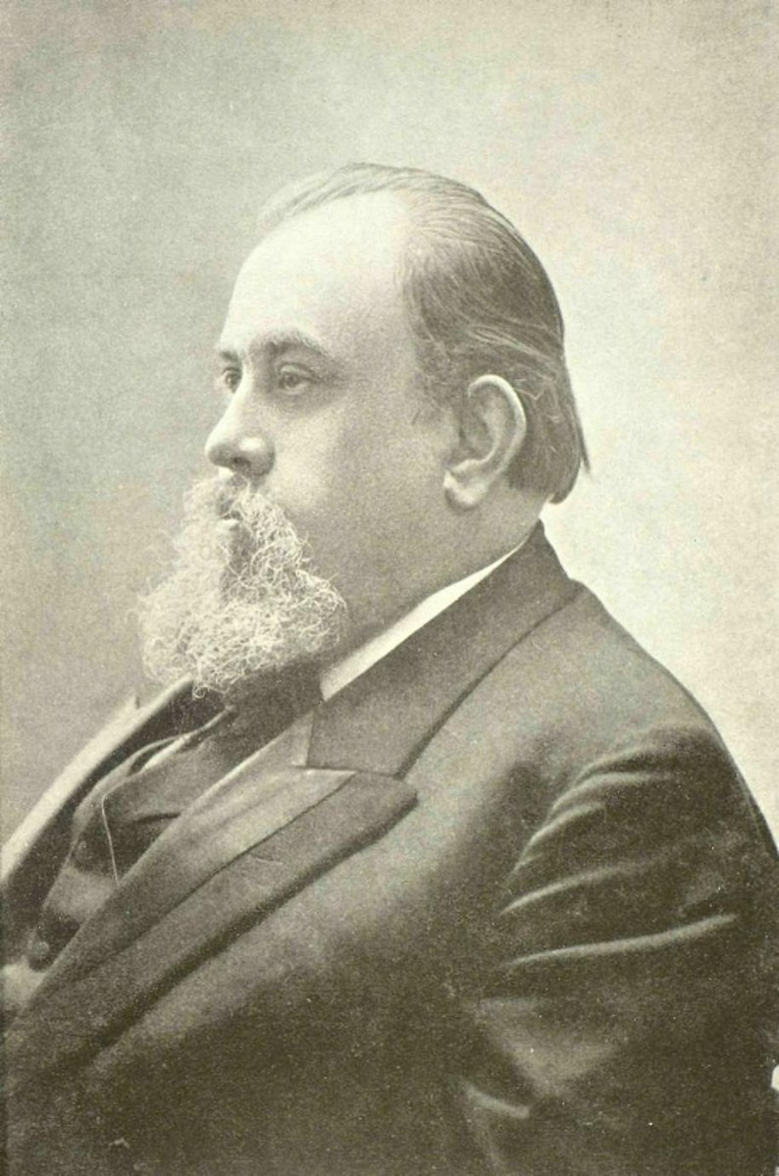
Лидеры
Ковалевский Максим Максимович
Член Конституционно-демократической партии
Депутат от Харьковской губернии. Был председателем комиссии по составлению наказа, входил в четыре другие комиссии, выступал в Думе 62 раза по большинству обсуждавшихся вопросов. В июле 1906 года возглавлял думскую делегацию на 14-й международной межпарламентской конференции в Лондоне. После роспуска думы первого созыва отказался подписать «Выборгское воззвание».

Slide 10
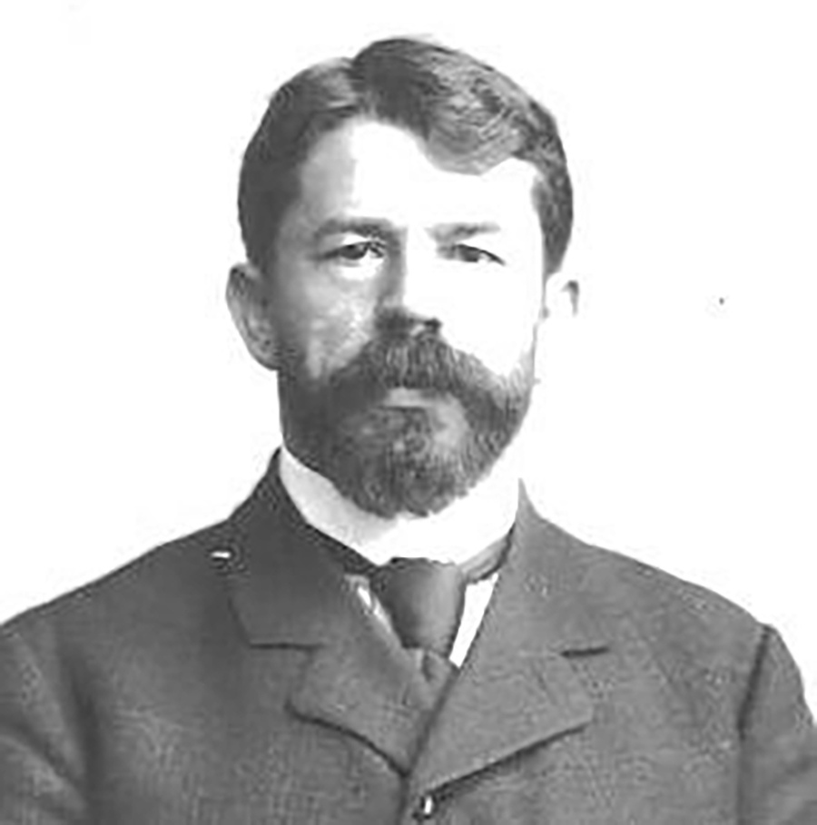
Лидеры
Локоть Тимофей Васильевич Входил в Союз освобождения, затем был близок к меньшевикам. Депутат от Черниговской губернии. Входил в Трудовую группу. Состоял секретарём бюджетной комиссии. После роспуска думы подписал «Выборгское воззвание».

Slide 11
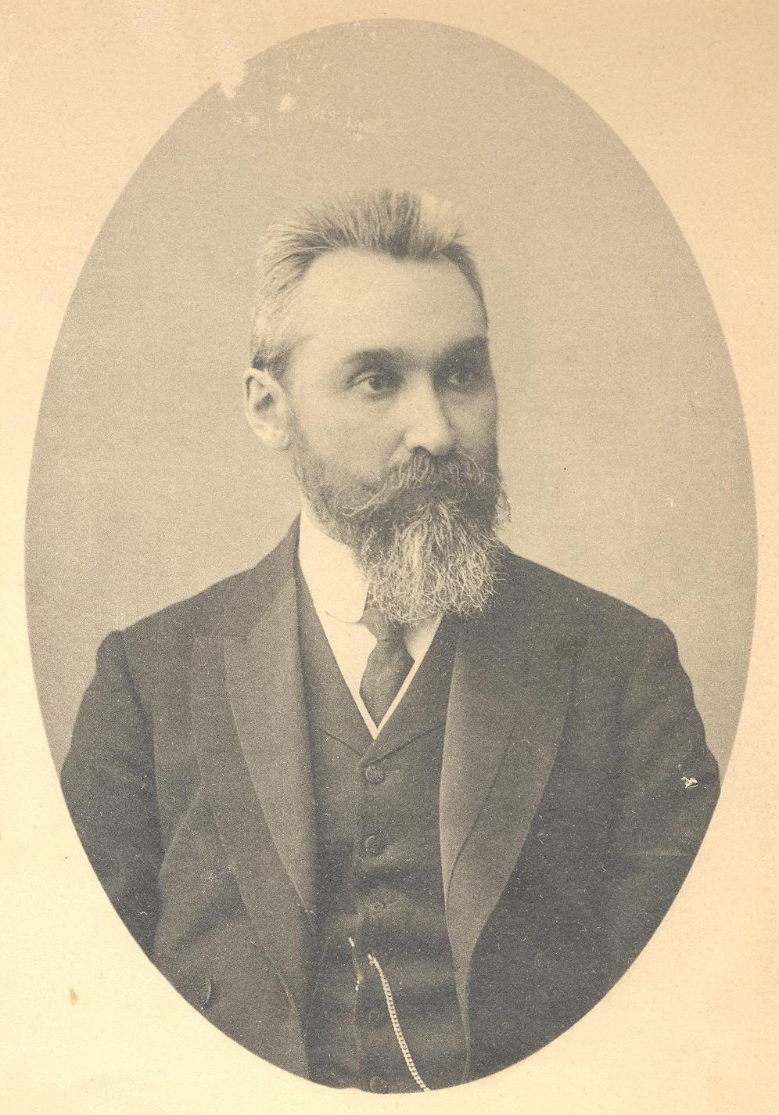
Лидеры
Новгородцев Павел Иванович Один из видных представителей либерализма в России,
участвовал в создании Конституционно-демократической партии. Депутат от родной Екатеринославской губернии. После роспуска думы, в числе многих других депутатов подписал «Выборгское воззвание»

Slide 12
«Выборгское воззвание»
«Выборгское воззвание» — принятое в литературе название обращения «Народу от народных представителей», составленного в городе Выборге и подписанное значительной группой депутатов (участвовало около 220 из всех думских фракций) Государственной Думы I созыва через 2 дня после её роспуска. Воззвание призывало к пассивному сопротивлению властям (гражданскому неповиновению) — не платить налоги, не ходить на военную службу и т. д.
Было начато уголовное преследование: 167 бывших депутатов были преданы суду Особого присутствия Санкт-Петербургской судебной палаты. Многие были приговорены к 3 месяцам тюремного заключения.

Slide 13
Законопроекты
Первая Дума была ограничена в своих полномочиях. Главным в работе первой Государственной Думы Российской Империи был земельный вопрос. Дума пыталась провести политические реформы, выступала с инициативами прекращения репрессий против участников революции 1905–1907 гг, но всё было безуспешно.
Всего же за время работы депутатами был одобрен один законопроект — внесенный правительством закон об ассигновании 15 млн рублей в помощь пострадавшим от неурожая.

Slide 14
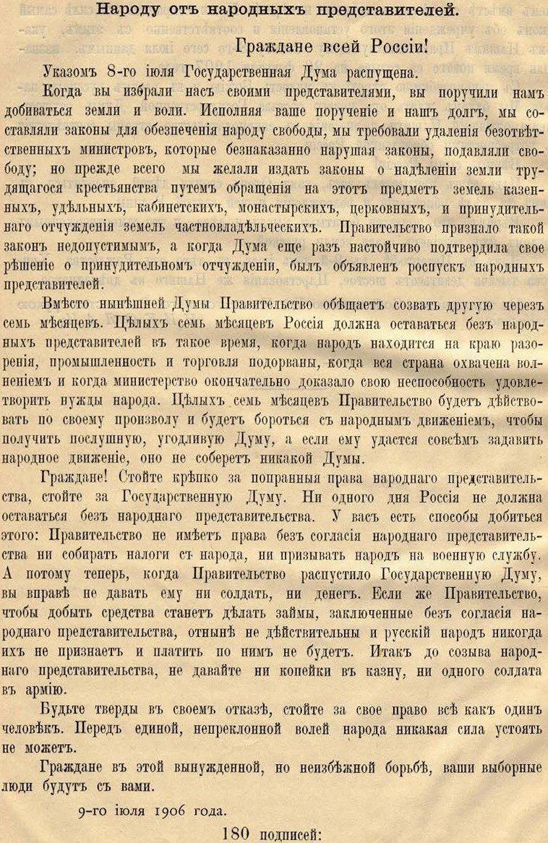
Роспуск
9 июля 1906 г. 1 был выпущен указ Николая II о роспуске Государственной думы была распущена под предлогом того, что депутаты уклонились в не принадлежащую им область.
В манифесте также было объявлено о проведении новых выборов по тем же правилам, что и в I Государственную думу.
9 июля пришедшие на заседание депутаты нашли двери в Таврический дворец запертыми и прибитый рядом на столбе манифест о роспуске думы. Часть их подписали «Выборгское воззвание».

